Slide 1
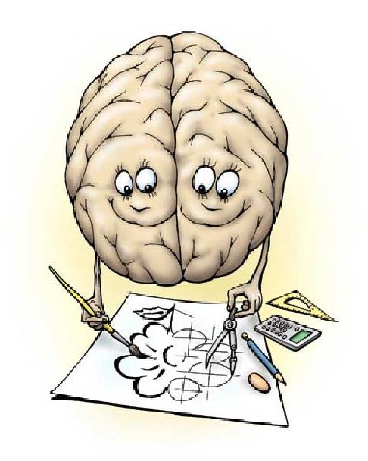
Родительское собрание на тему: «Развитие межполушарного взаимодействия как основа интеллекта и физического здоровья детей».
Мозг хорошо устроенный, стоит больше,
чем мозг, хорошо наполненный.
Мишель де Монтень
Педагог-психолог
МДОУ детский сад общеразвивающего вида № 29
Борисенко Ольга Николаевна

Slide 2
Цель:
- совершенствовать и обновлять систему оздоровительной работы в ДОУ, формируя активную позицию в отношении психофизического здоровья воспитанников.
Задачи:
- включение родителей в процесс методического поиска и творчества в работе с детьми;
упражнять родителей в освоении новых приемов работы, необходимых для создания условий здорового образа жизни, психического равновесия ребенка.
Участники: педагог-психолог, родители старших групп
(5-6 лет)
Время: 1 час.

Slide 3
План:
1. Приветствие
2. Игра «Ассоциация»
3. Введение в проблему группы
4. Немного теории «Развитие межполушарного взаимодействия как основы интеллекта и физического здоровья детей »
5. Упр. «Кулак-ребро-ладонь», «Колечко», «Лезгинка»,
«Зеркальное рисование», «Покатай карандаш», «Грецкий орех», «Ухо-нос», «Массаж ушных раковин», «Горизонтальная восьмёрка», идр.
6. Просмотр видео
7. Обратная связь

Slide 4
Ход:
Педагог-психолог: Здравствуйте уважаемые родители! Большое спасибо Вам, что нашли время и пришли на сегодняшнее собрание! Прежде чем начать я предлагаю поиграть. Встаньте в круг.
1.Упражнение: «Приветствие».
У меня в руках мяч, я называю слово по алфавиту любое пусть будет «абрикос». Участник стоящий справа от меня называет ассоциацию на это слово (сок), затем, передавая мяч, называет слово на следующую букву алфавита (например «бокс»). Второй участник называет ассоциацию на слово «бокс» и передает мяч, называет слово на следующую букву алфавита и т.д.

Slide 5
Педагог-психолог: Это упражнение требует одновременной работы левого (слежение за последовательностью букв в алфавите) и правого (возникновение образных ассоциаций) полушарий. Это позволяет активизировать и сбалансировать всю целостную систему «интеллект - тело».
Тема нашего родительского собрания: «Развитие межполушарного взаимодействия как основа интеллекта и физического здоровья детей».
Уважаемые родители присаживайтесь на свои места.

Slide 6
Ведение в проблему группы:
Педагог-психолог: Уважаемые родители в этом учебном году с вашими детьми я провожу занятия по социально-коммуникативному развитию детей. Проработав практически целый учебный год с детьми для себя я отмечаю следующие проблемы в развитии детей, а именно слабая познавательная активность детей на занятиях, которая проявляется в том, что дети не отвечают на вопросы педагога в течении занятия, не задают вопросов, не запоминают информацию которая была сказаны к примеру два занятия назад.
Считаю, что решить данную проблему возможно в системе плотного взаимодействия: воспитатель- родитель-педагог-психолог, через тренировку правого и левого полушария.

Slide 7
Немного теории:
Межполушарное взаимодействие:
Особый механизм объединения левого и правого полушарий мозга в единую интегративно целостную систему, формирующийся в онтогенезе.

Slide 8
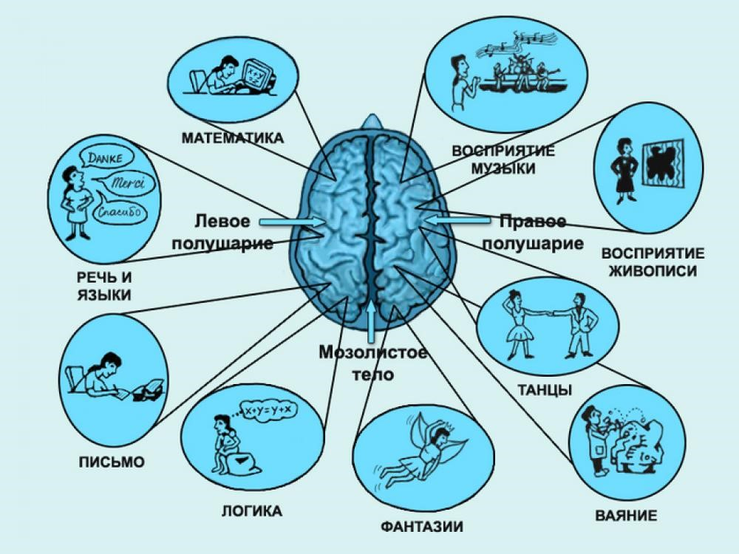
По исследованиям физиологов правое полушарие головного мозга – гуманитарное, образное, творческое – отвечает за тело, координацию движений, пространственное, зрительное восприятие. Левое полушарие головного мозга – математическое, знаковое, речевое, логическое, аналитическое – отвечает за восприятие – слуховой информации, постановку целей и построений программ.

Slide 9
Левое полушарие
Отвечает за логическое – аналитическое мышление
Анализирует факты
Обрабатывает информацию последовательно по этапам
Обеспечивает процессы индуктивного мышления (вначале осуществляется процесс анализа, а затем синтеза)
Обрабатывает вербальную информацию: отвечает за языковые способности: контролирует речь, а также способности к чтению и письму
Запоминает стихотворные строки, факты, имена, даты и их написание
Понимает только буквальный смысл слов того, что слышим или читаем
Планирует будущее
Контролирует движение правой половины тела
Отвечает за музыкальное образование, понимание смысла музыкальных произведений. Различение ритма музыки
Отвечает за математические способности, работу с числами, формулами, таблицами
Отвечает за планирование

Slide 10
Правое полушарие
Отвечает за образное мышление и пространственную ориентацию; позволяет ориентироваться на местности и составлять мозаичные картинки-головоломки
Отвечает за интуицию и интуитивную оценку
Может одновременно обрабатывать много разнообразной информации; способно рассматривать проблему в целом, не применяя анализа (параллельная обработка информации)
Реализует процессы дедуктивного мышления
Обрабатывает невербальную информацию
Запоминает образы, лица, картины, позы, голоса
Способно понимать метафоры и результаты работы чужого воображения, чувство юмора. Воспринимает эмоциональную окраску речи, тембр голоса, интонацию
Ориентируется в настоящем
Контролирует движение левой половины тела
Отвечает за музыкальные способности, различение мелодий, темпа и гармонии в музыке
Отвечает за воображение, фантазии и мечты; художественное творчество и способности к изобразительному искусству
Отвечает за эмоциональные реакции

Slide 11
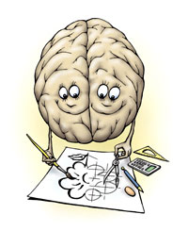
Содружество полушарий
Мозг человека
представляет
собой «содружество» функционально ассиметричных полушарий –
левого и правого,
каждое из которых –
не зеркальное отображение другого,
а необходимое дополнение!!!

Slide 12
Единство мозга складывается из деятельности двух полушарий, тесно связанных между собой системой нервных волокон (мозолистое тело).
Мозолистое тело - пучок нервных волокон, соединяющий два полушария, обеспечивает целостность работы головного мозга.
В норме основное развитие межполушарных связей формируется у девочек до 7-ми лет, у мальчиков до 8-ми – 8,5 лет.
Хорошо развитое мозолистое тело обеспечивает успешность деятельности.

Slide 13
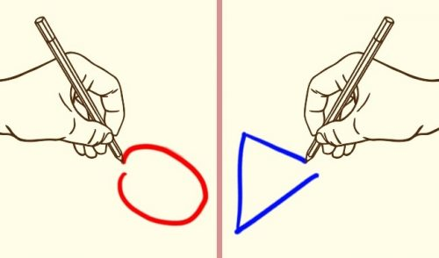
Наука, которая занимается работой двух полушарий – называется кинезиология.
Кинезиология – наука о развитии умственных способностей и физического здоровья через определенные двигательные упражнения.

Slide 14
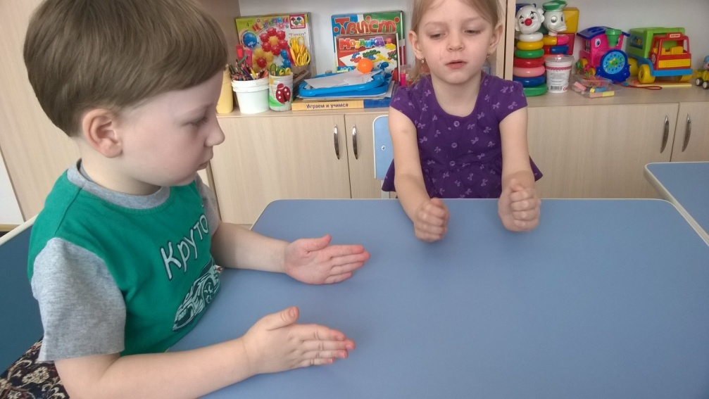
Кинезиологические упражнения - комплекс движений, позволяющий активизировать межполушарное взаимодействие, развивать комиссуры (нервные волокна, осуществляющие взаимодействие между полушариями) как межполушарные интеграторы, через которые полушария обмениваются информацией, происходит синхронизация работы полушарий.

Slide 15
Практическая часть:
Педагог-психолог: Давайте в качестве разминки попробуем выполнить несколько кинезиологических упражнений для развития межполушарного взаимодействия. Эти упражнения улучшают мыслительную деятельность, синхронизируют работу полушарий, способствуют улучшению запоминания, повышают устойчивость внимания, облегчают процесс письма. Эти упражнения рекомендую проводить с детьми дома.
Предлагаю взять смайлики с подноса у кого радостое настроение тот становится активным участником, у кого другая эмоция зритель!

Slide 16



Кинезиологические физминутки
«Кулак –ребро –ладонь»
Три положения на плоскости стола, последовательно сменяют друг друга. Ладонь на плоскости, сжатая в кулак ладонь, ладонь ребром на плоскости стола, распрямленная ладонь на плоскости стола. Выполняется сначала правой рукой, потом –левой, затем двумя руками вместе по 8-10 раз.

Slide 17
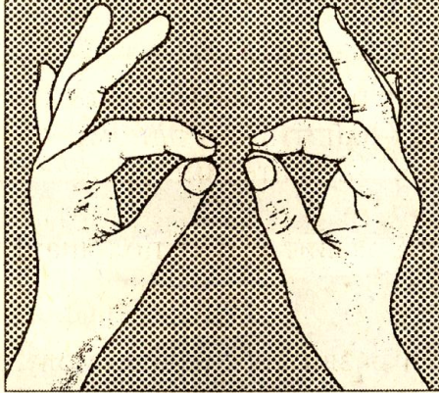
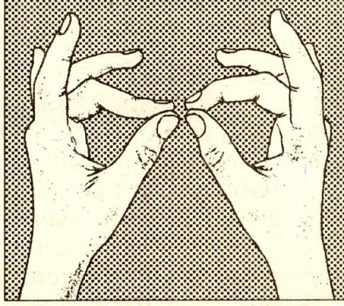
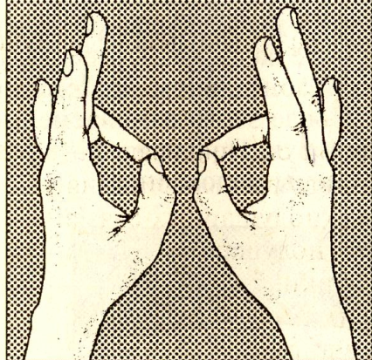
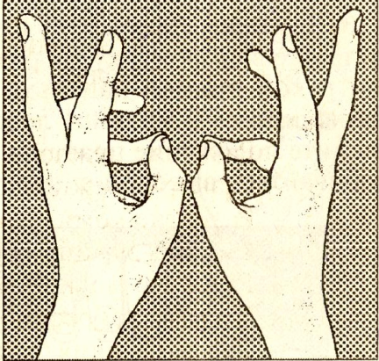
«Колечко»
Поочередно и как можно быстрее перебирайте пальцы рук, соединяя в кольцо с большим пальцем последовательно указательный, средний и т.д.. Проба выполняется в прямом и в обратном порядке. Вначале каждой рукой отдельно, затем сразу двумя руками.

Slide 18
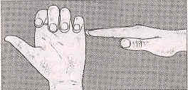
«Лезгинка»
Левую руку сложите в кулак, большой палец отставьте в сторону, кулак разверните пальцами к себе. Правой рукой прямой ладонью в горизонтальном положении прикоснитесь к мизинцу левой. После этого одновременно смените положение правой и левой рук. Повторить 6-8 раз.

Slide 19
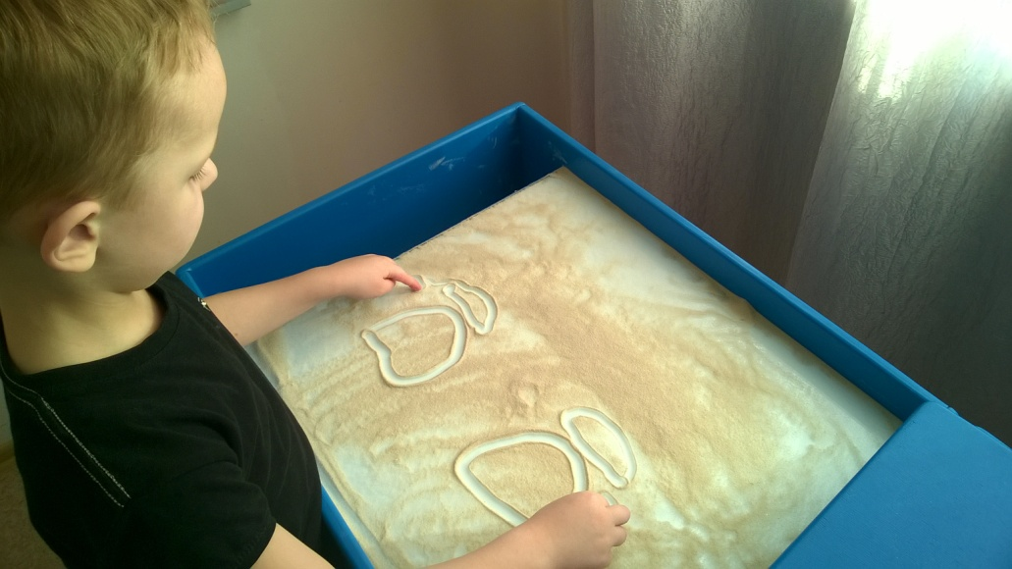
Упражнение: «Зеркальное рисование
Данное упражнение проводится в двух вариантах: рисуем на бумаге, либо на манной крупе. Мы сегодня с Вами будем рисовать на манной крупе. Найдите середину глазами, проведите посередине одну вертикальную линию от верхнего края подноса к нижнему. Что мы сделали? Правильно разделили понос на две части на правую и левую части. Сейчас правой рукой в правой части нарисуйте солнышко, затем левой рукой в левой части солнышко. Теперь разровняйте поверхность. Теперь обеими руками одновременно нарисуйте солнышко. Правой рукой рисуем в правой части подноса, левой сооответственно в левой части.

Slide 20
Упражнение: «Покатай карандаш».
Предлагаю Вам взять простой карандаш положить его на стол поверх на карандаш положить правую руку. Покатайте правой рукой карандаш по столу. Теперь положите левую руку на стол и покатайте левой рукой карандаш по столу. Теперь возьмите ещё по одному карандашу и покатайте карандаши обеими руками по столу.

Slide 21
Упражнение: «Грецкий орех»
Возьмите по два грецких ореха в правую руку и поперебирайте правой рукой два грецких ореха. Затем возьмите грецкие орехи и поперибирайте их левой рукой.
Расскажите о своих ощущениях?
Это упражнение хорошо проводить для активизации мыслительной деятельности.

Slide 22
«Ухо – нос»
Левой рукой возьмитесь за кончик носа, а правой – за противоположное ухо. Одновременно отпустите ухо и нос, хлопните в ладоши, поменяйте положение рук с «точностью до наоборот».
Массаж ушных раковин.
Помассируйте мочки ушей, затем всю ушную раковину. В конце упражнения разотрите уши руками.
Горизонтальная восьмерка.
Нарисуйте в воздухе в горизонтальной плоскости цифру восемь три раза сначала одной рукой, потом другой, затем обеими руками вместе.

Slide 23
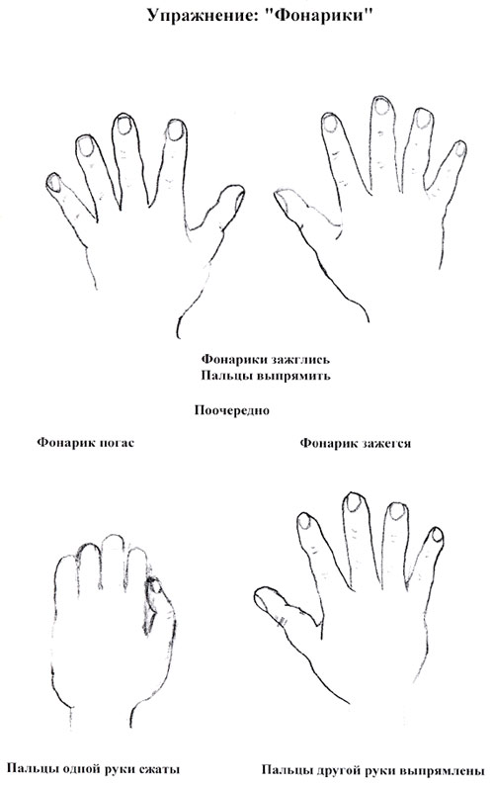
Упражнение «Фонарик»

Slide 24
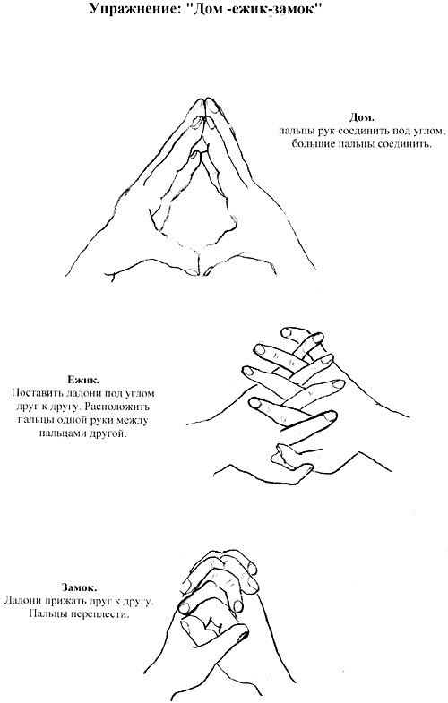
Упражнение: «Дом-ёжик-замок»

Slide 25
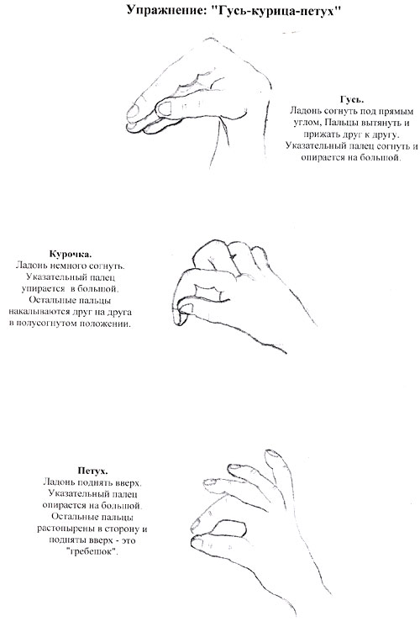
Упражнение: «Гусь-курица-петух»

Slide 26
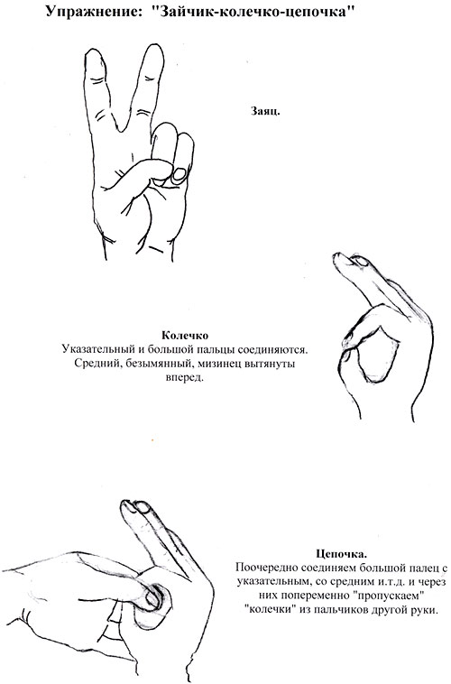
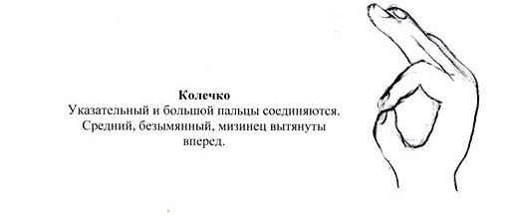
Упражнение: «Зайчик-колечко-цепочка»

Slide 27
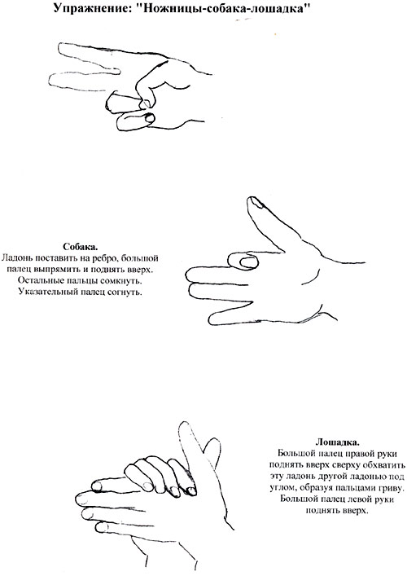
Упражнение: «Ножницы-собака-лошадка»

Slide 28
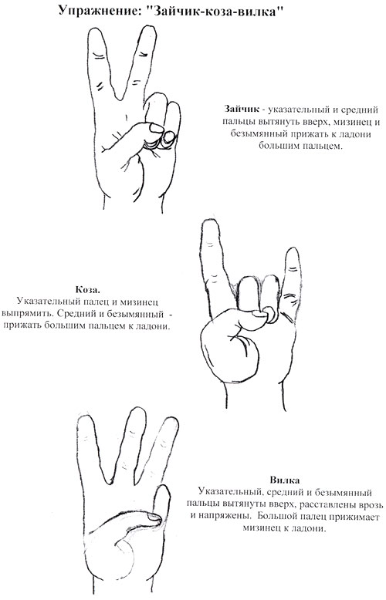
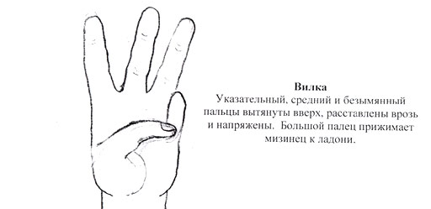
Упражнение: «Зайчик-коза-вилка»

Slide 29
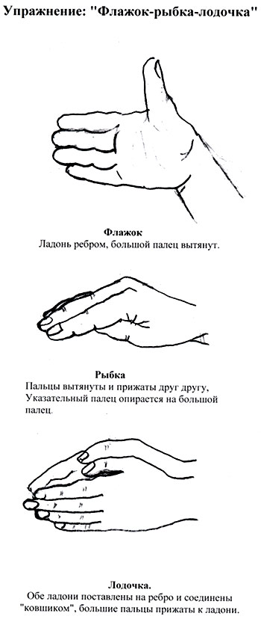
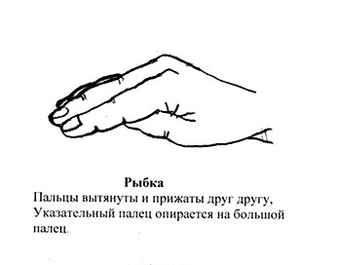
Упражнение: «Флажок-рыбка-лодочка»

Slide 30
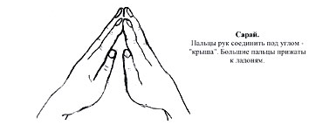
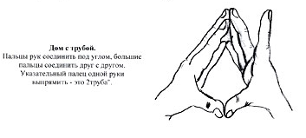
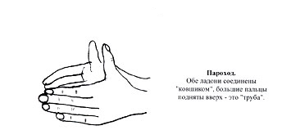
Упражнение:«Сарай- дом с трубой-пароход»

Slide 31
Просмотр видео

Slide 32
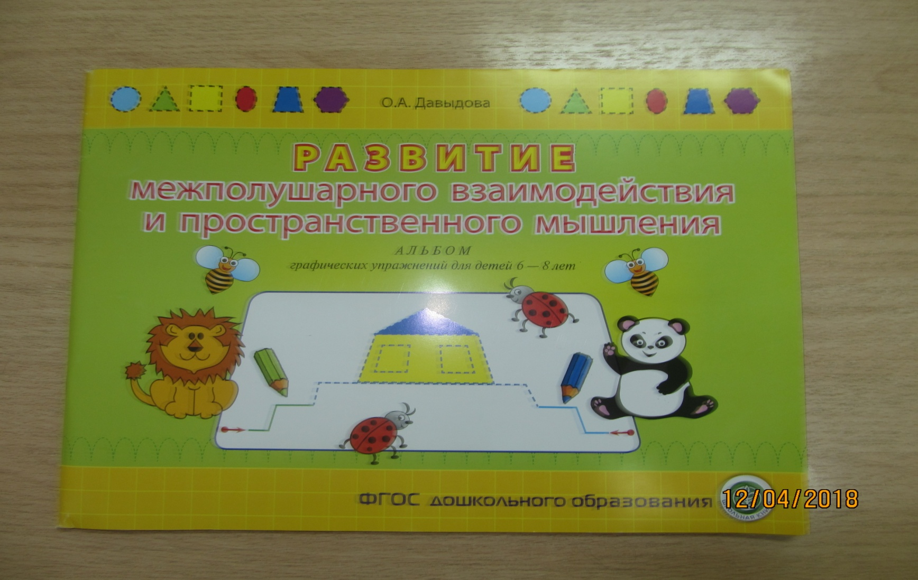
Рекомендуемая литература:

Slide 33
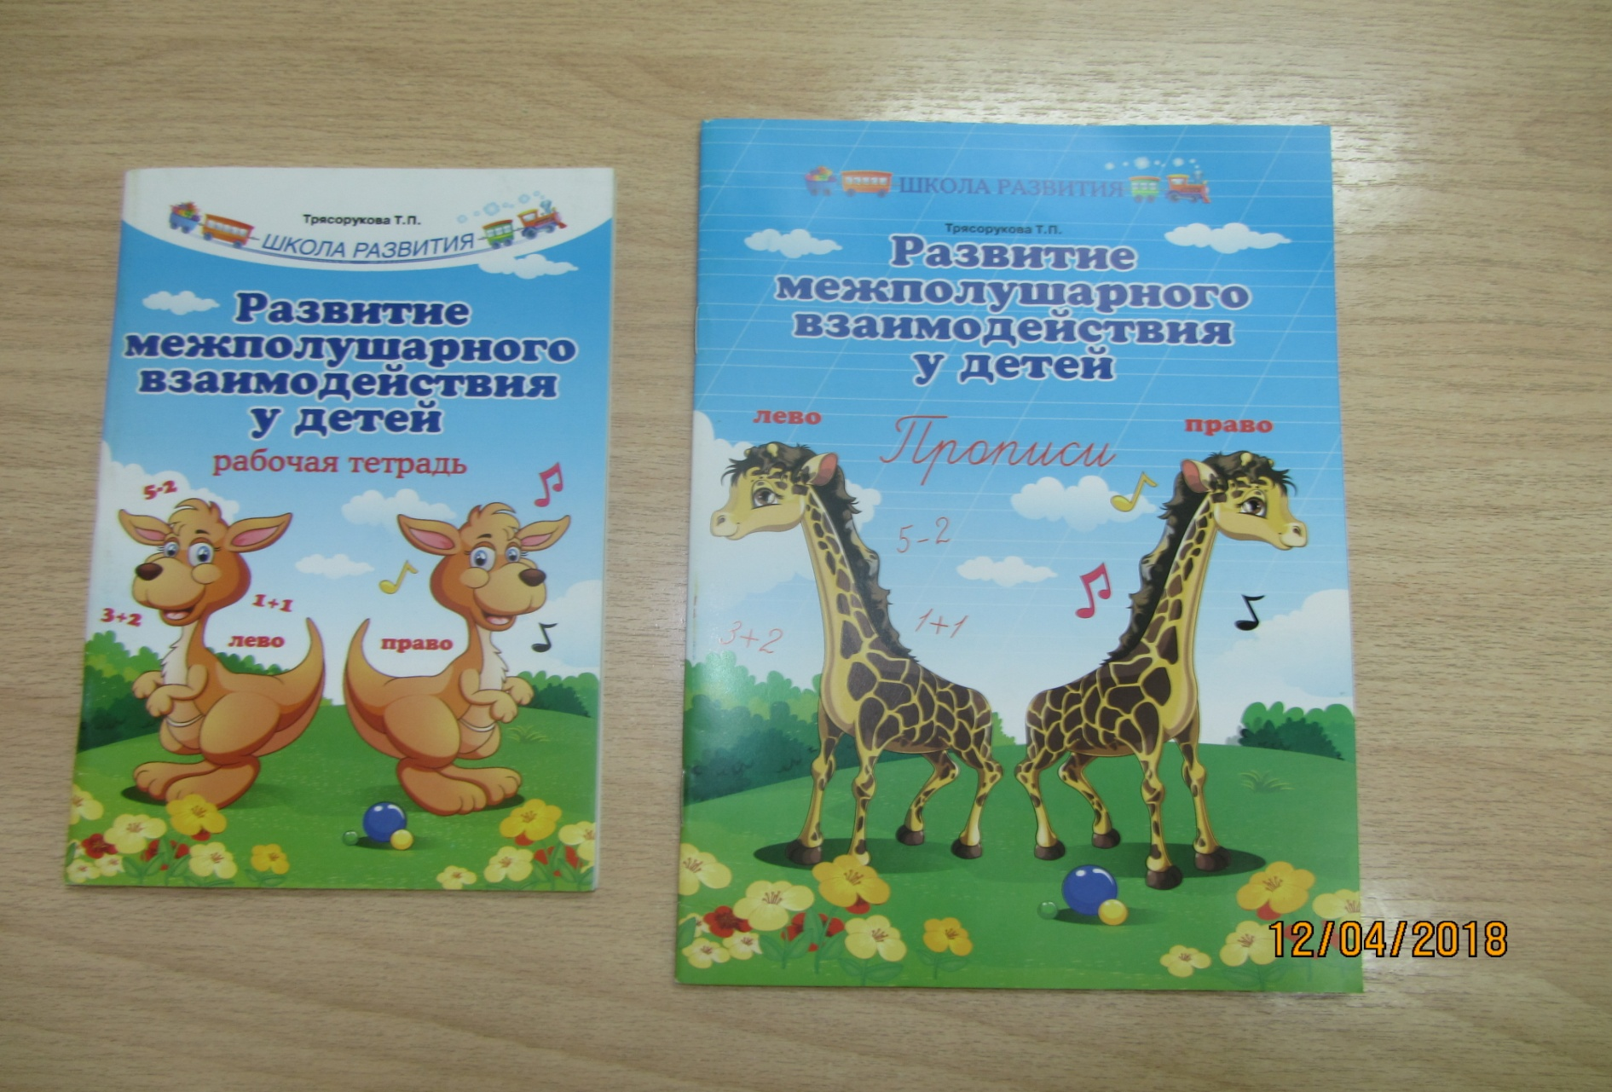

Slide 34
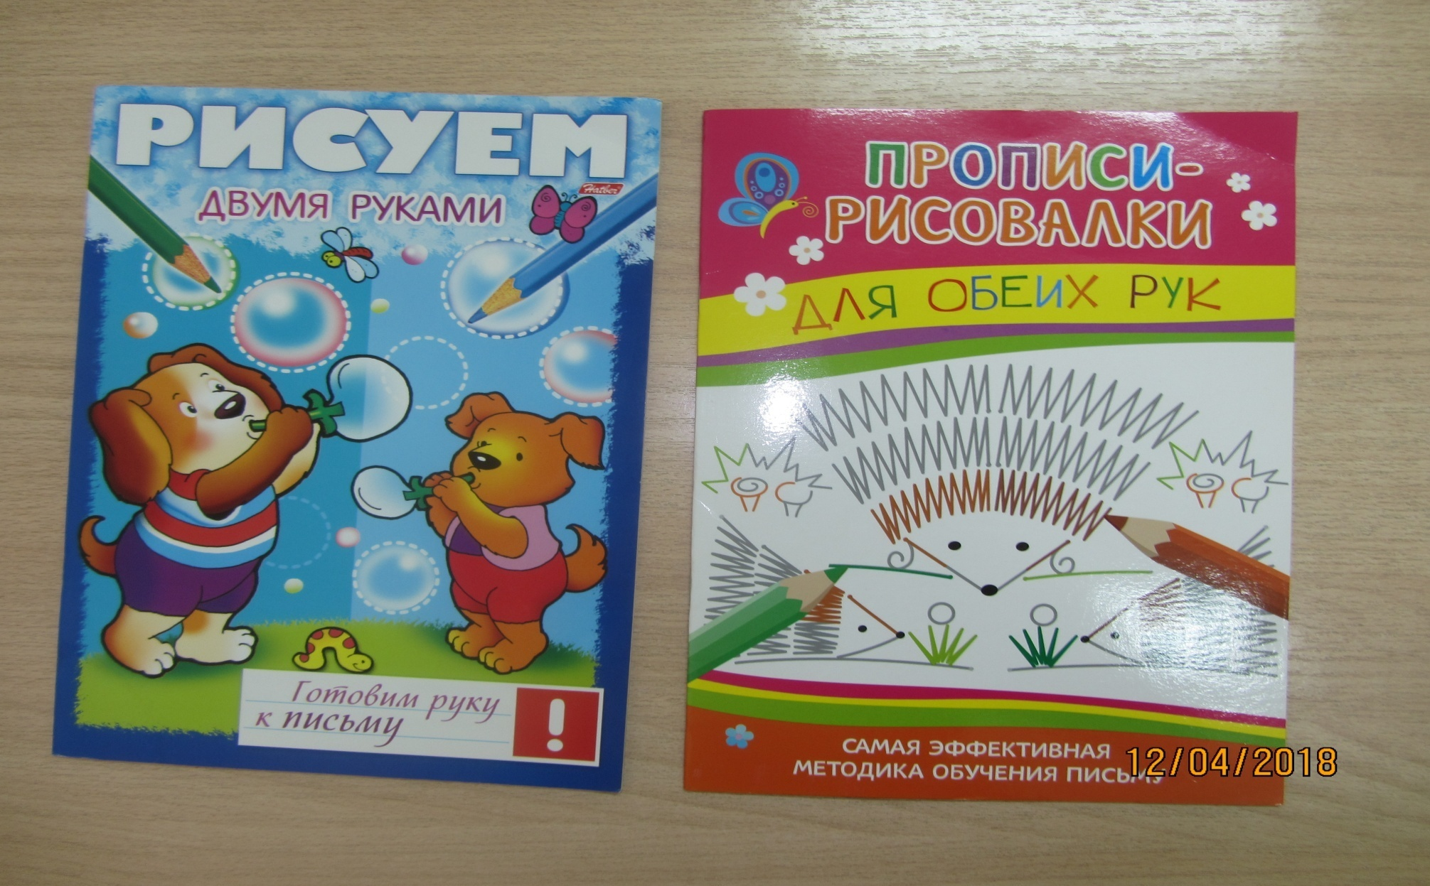

Slide 35
Поговорим о следующем учебном году

Slide 36


1. Развивающие занятия по подготовке детей к школе:
Работа с детьми будет проводиться по программе:
Т.А. Руденко «Год до школы: от А до Я».

Slide 37
Авторская программа состоит из 28 занятий, начало занятий в октябре, а заканчиваются занятия в апреле.
Основная форма работы – фронтальное учебно-игровое занятие с использованием стандартных и нестандартных форм, приёмов и видов деятельности: психологических игр, этюдов, релаксационных упражнений, логических заданий, графических диктантов и т.д.
Цель программы: подготовить старших дошкольников к успешному обучению в школе путём развития познавательной, коммуникативной и эмоционально-волевой сферы, обогащения необходимыми знаниями, которые помогут им чувствовать себя уверенно и комфортно при поступлении в школу и на протяжении школьных лет.

Slide 38
Задачи программы:
1. Развитие высших психических функций (памяти, мышления, внимания, восприятия, воображения); умения сравнивать, обобщать, находить причинно-следственные связи, графических навыков, зрительно-моторной координации;
2. Развитие навыков произвольной регуляции поведения;
3. Развитие навыков общения со сверстниками и взрослыми, творческих способностей; доверия, группового сотрудничества.
4. Снятие эмоционального и мышечного напряжения (релаксационные упражнения).

Slide 39
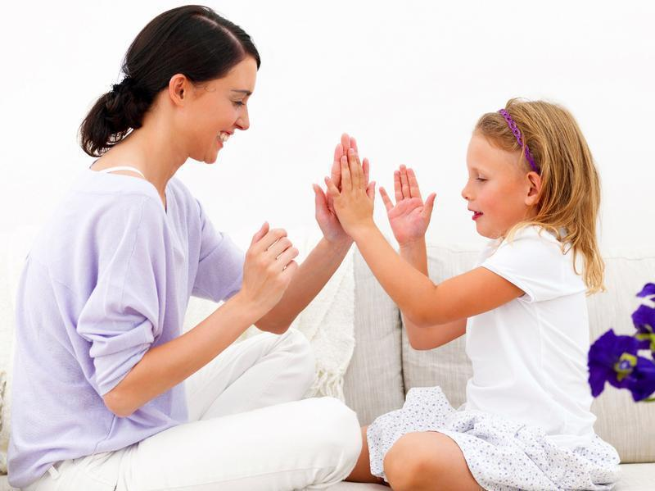
Спасибо за внимание!
Играйте и выполняйте упражнения вместе с детьми, получайте удовольствие и пользу.

